Slide 1
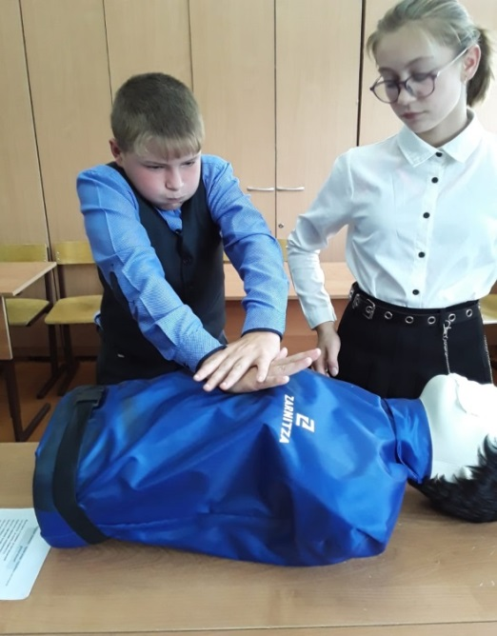
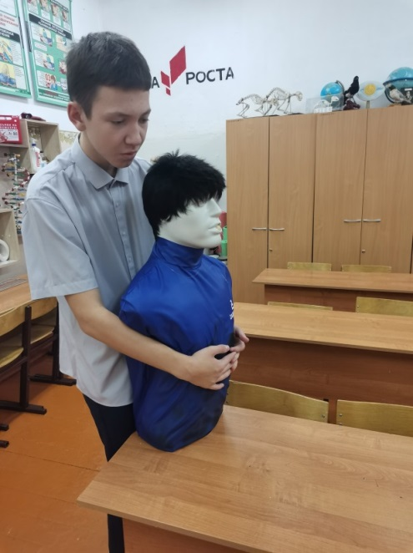
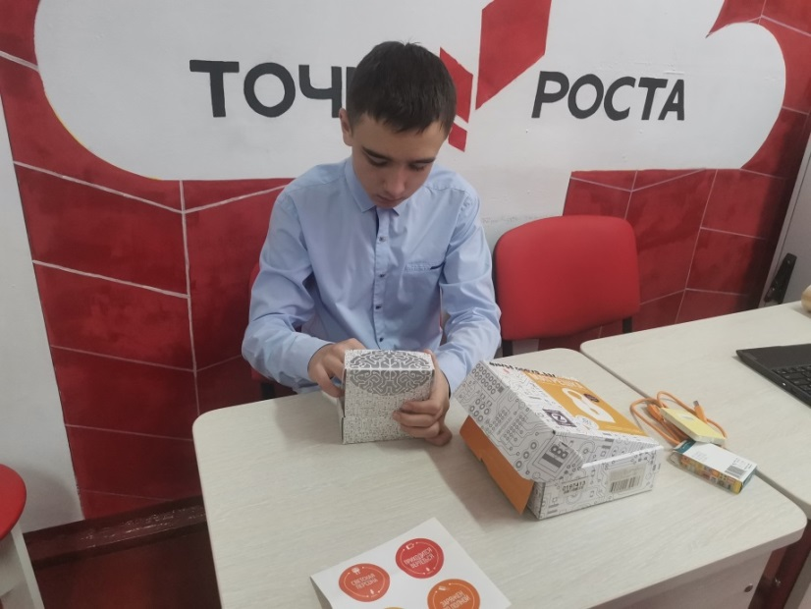
МБОУ «ОШ №12» Гаткинского сельского поселения
Роль центров образования «Точка роста»
в профориентационной работе с учащимися
Notes:
Первая серьезная жизненная проблема, с которой сталкиваются ученики – это выбор будущей профессии. Вопрос "Кем мне стать?" задает себе каждый из них. И здесь главное – не растеряться, сориентироваться и сделать правильный выбор, соответствующий интересам, способностям, возможностям, ценностным установкам и, наконец, требованиям, которые предъявляет профессия к личности кандидата.
В связи с этим одной из целей работы учителя должно быть оказание помощи ученикам определить свои жизненные планы и в соответствии с ними выстроить алгоритм своих действий, создать условия для личностного развития школьника и его самоопределения в выборе профессии в процессе обучения предмету.

Slide 2
Особенность профориентационной работы в школе
Notes:
Поэтому главной особенностью профориентационной работы в школе является формирование у учащихся неких универсальных качеств в первую очередь, которые позволят ему осуществить сознательный, самостоятельный профессиональный выбор, быть ответственным за свой выбор, быть профессионально мобильными.

Slide 3
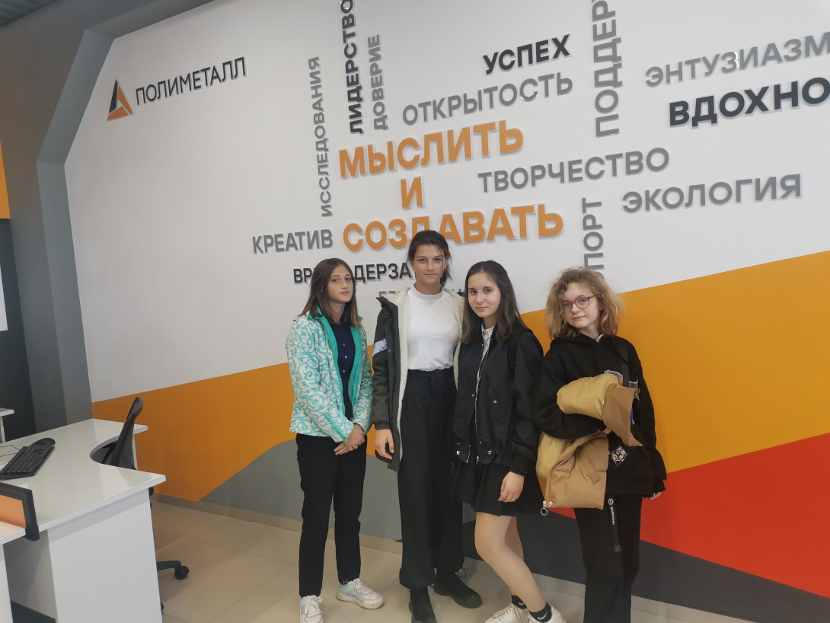
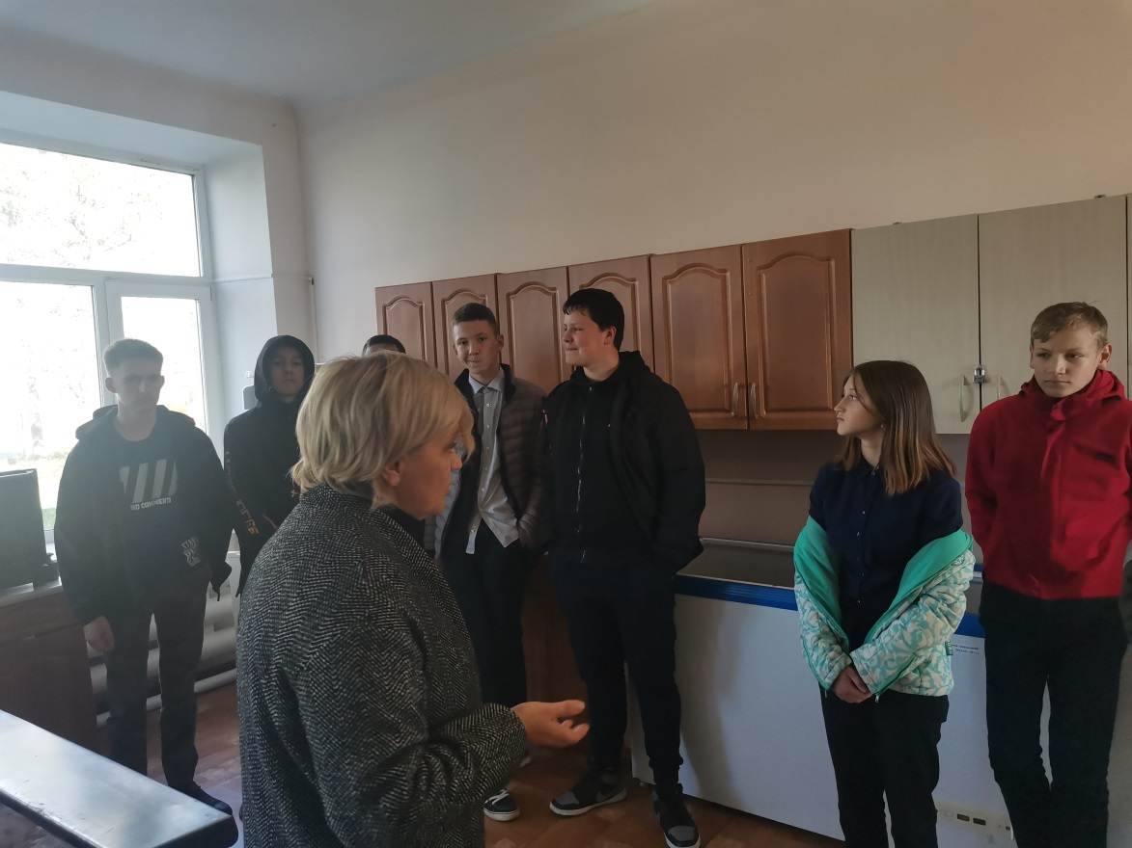
Экскурсия в КГБ ПОУ СГПТТ

Slide 4
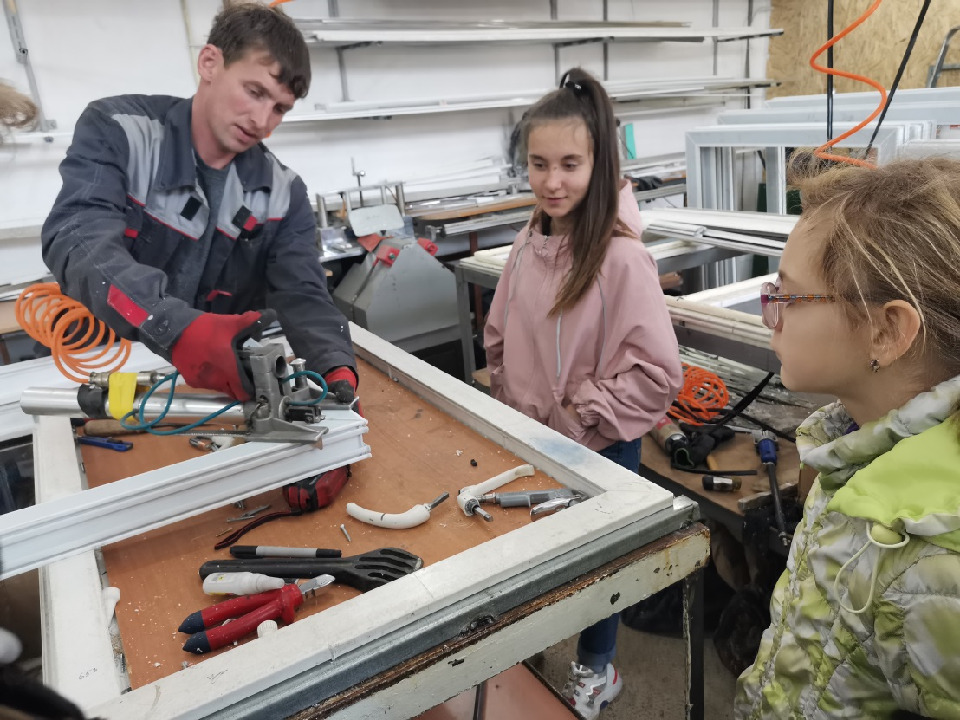
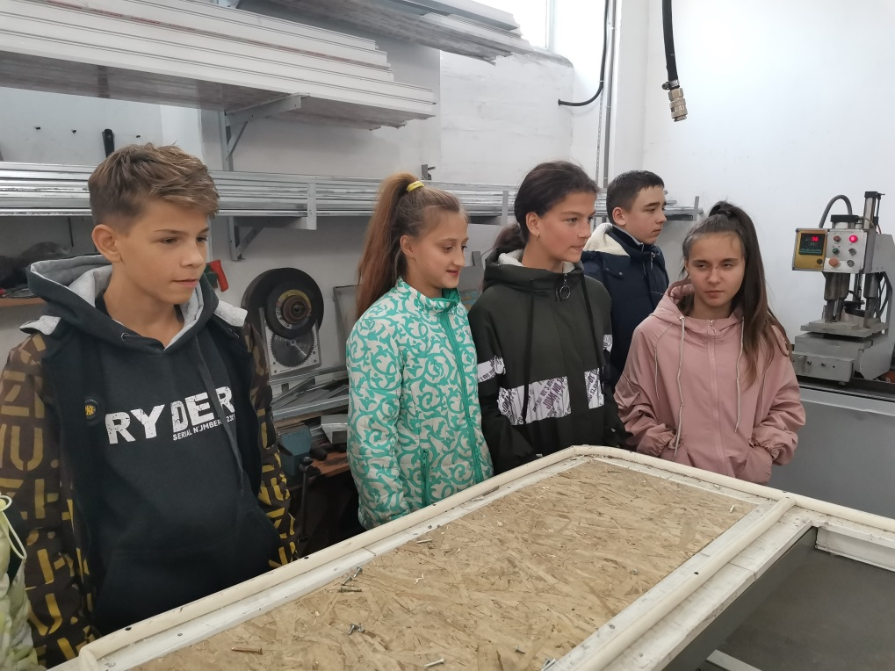
Экскурсия в цех по изготовлению окон ПВХ

Slide 5
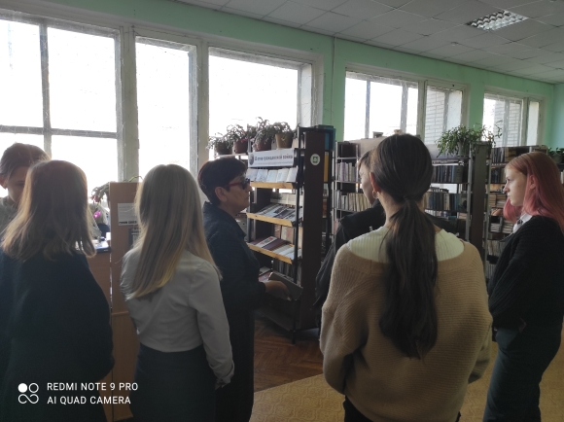
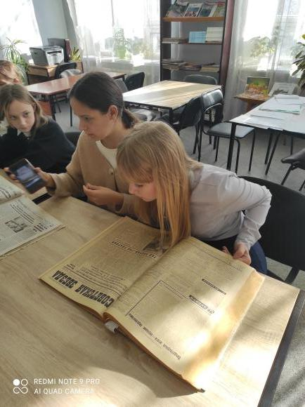
Экскурсия в МБУК «Централизованная библиотечная система» Советско-Гаванского муниципального района

Slide 6
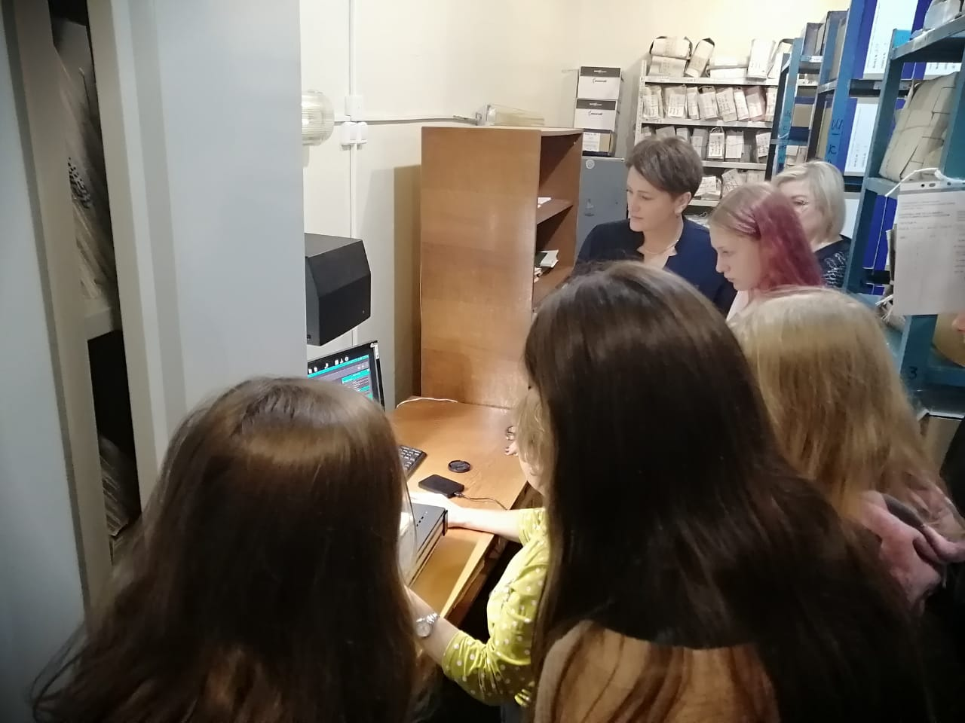
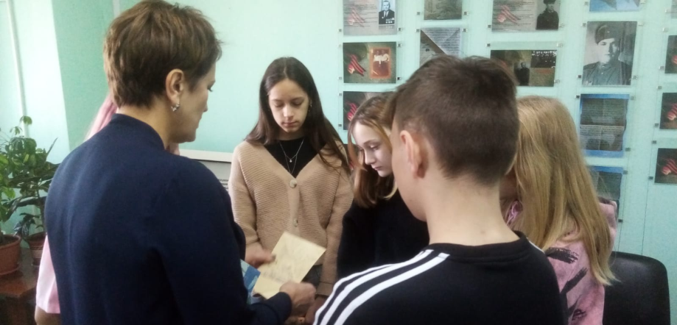
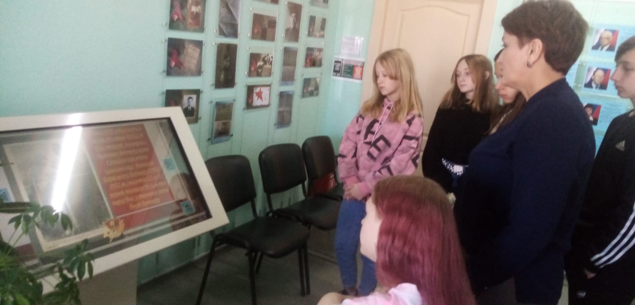
Экскурсия в Архивный отдел Советско-Гаванского муниципального района

Slide 7
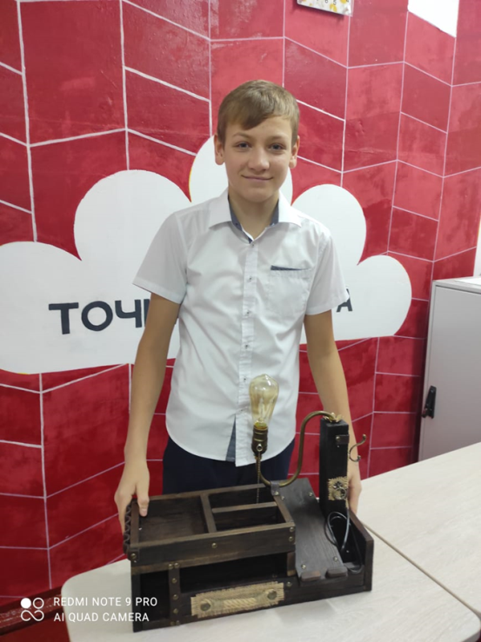
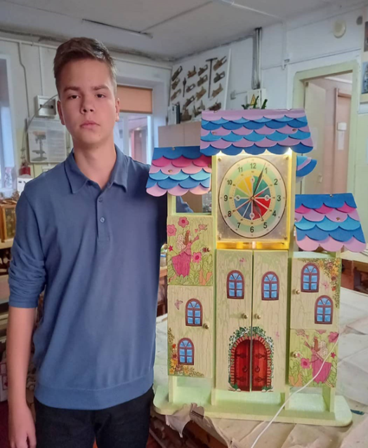
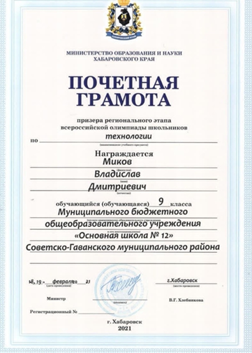
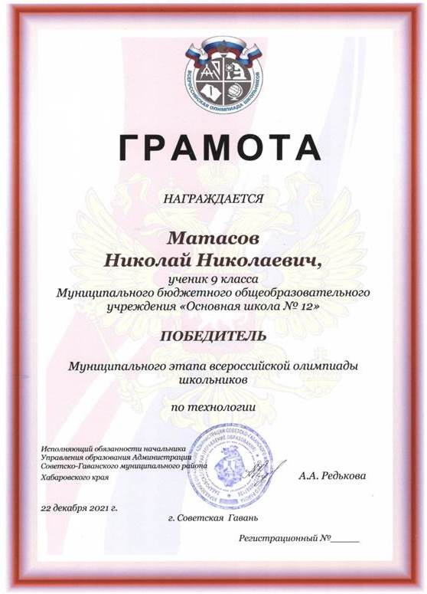
Подготовка к ВсОШ: технология
2020-2021 учебный год
2022-2023 учебный год
2021-2022 учебный год

Slide 8
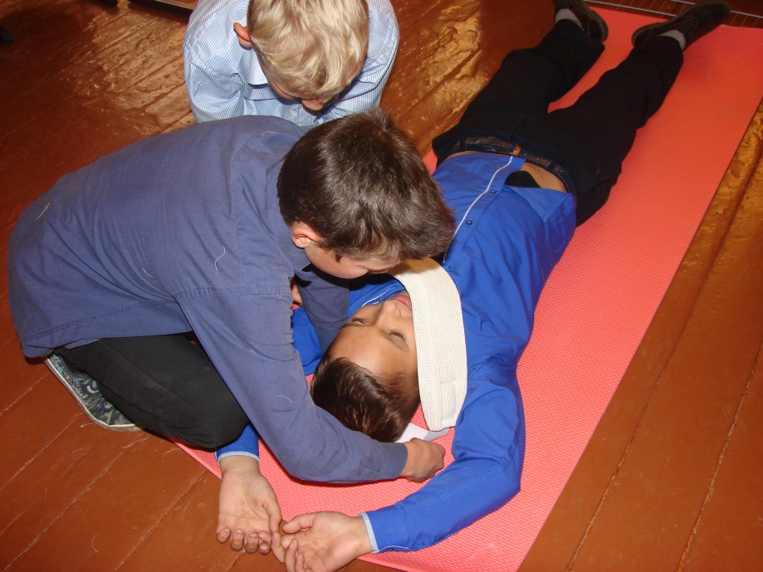
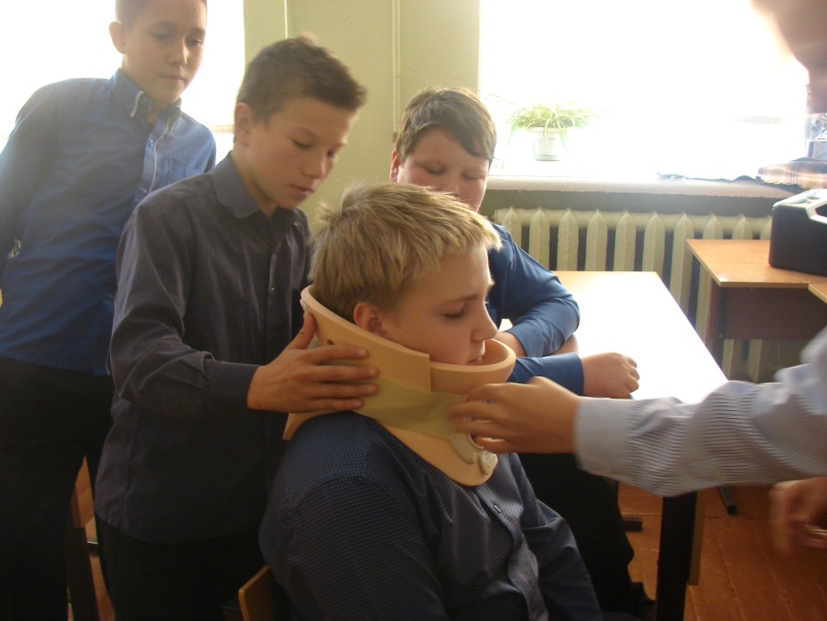
Внеурочная деятельность Курс «Юный спасатель» (5-9 классы)
Notes:
Разнообразные формы профориентационной работы в школе можно разделить на 2 группы: пассивные (встречи со специалистами, профессионалами; беседы о профессиях; тематические викторины; просмотры видеофильмов и др.) и активные (профориентационные игры; сюжетно-ролевые игры и упражнения; проведение старшеклассниками занятий в младших классах; занятия детей в кружках профессиональной направленности и др.).

Slide 9
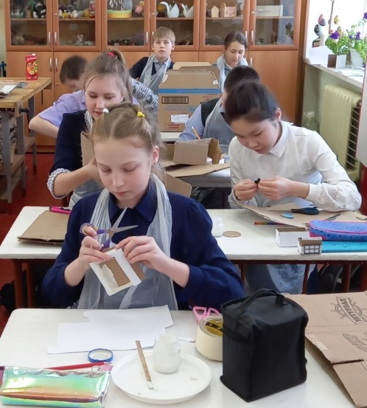
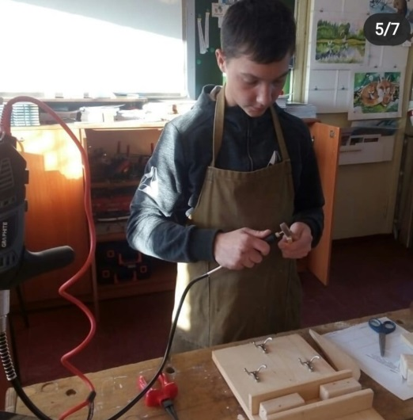
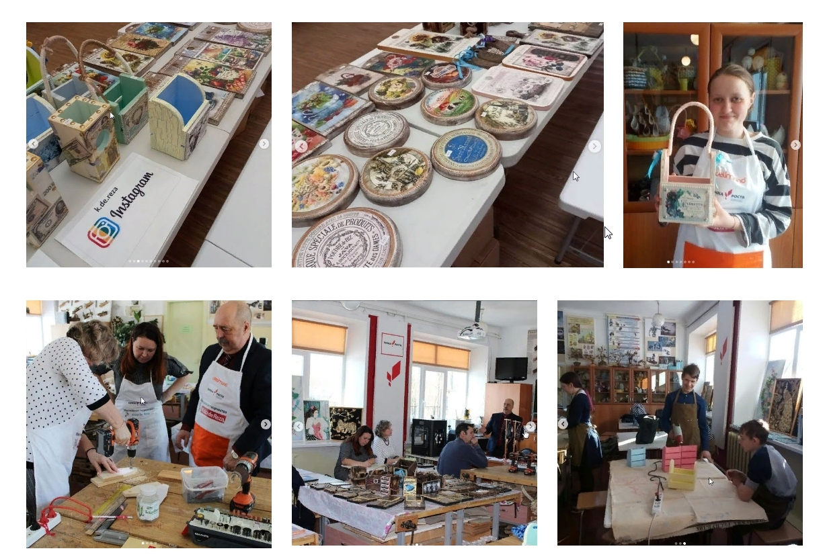
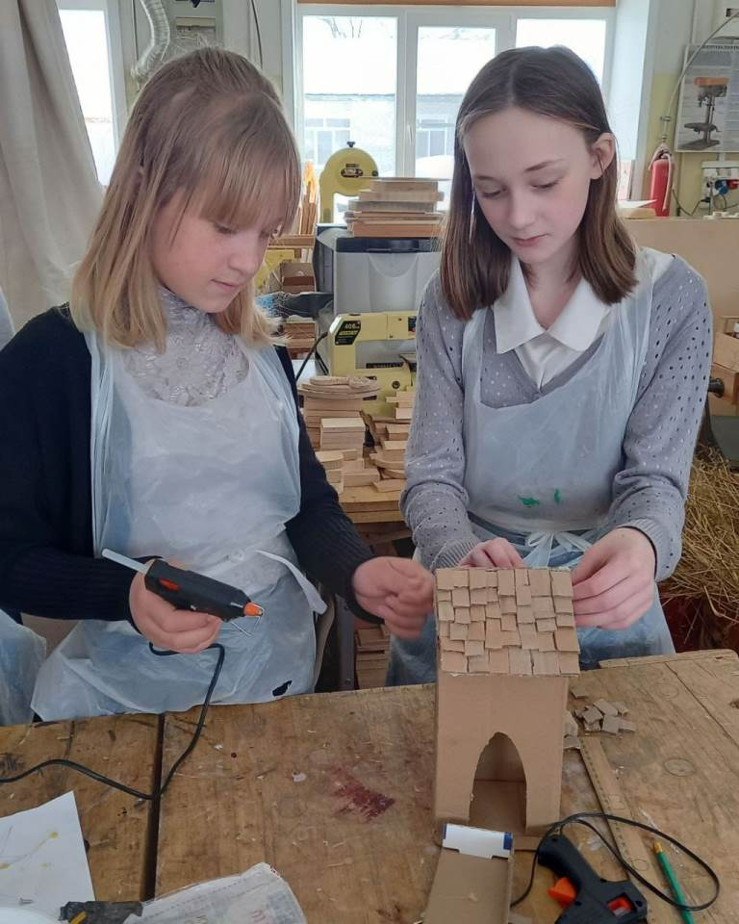
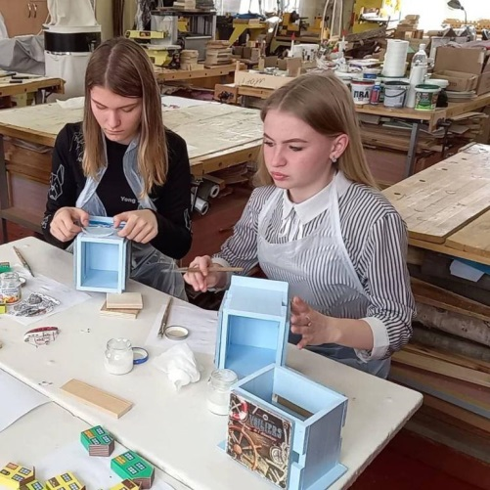
Внеурочная деятельность Курс «Декоративно-прикладное искусство и дизайн» (7-9 классы)

Slide 10
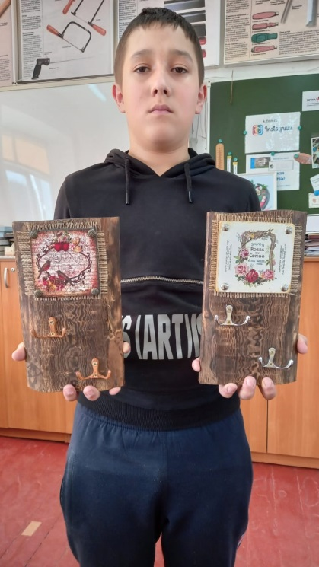
Участие в творческих конкурсах
Краевой конкурс
«Мир, в котором мы живём»
Краевой конкурс
«Юность. Наука. Творчество»

Slide 11
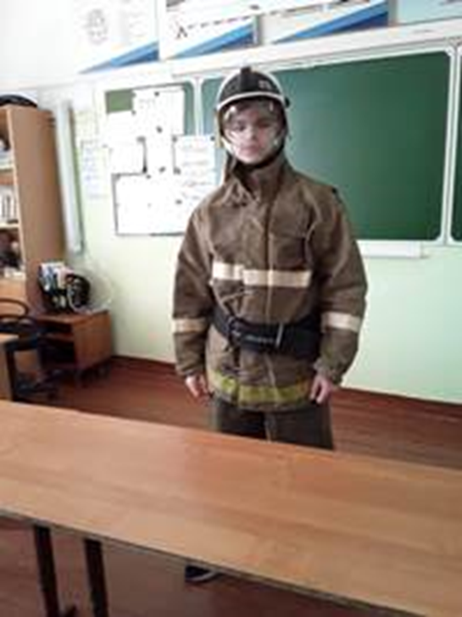
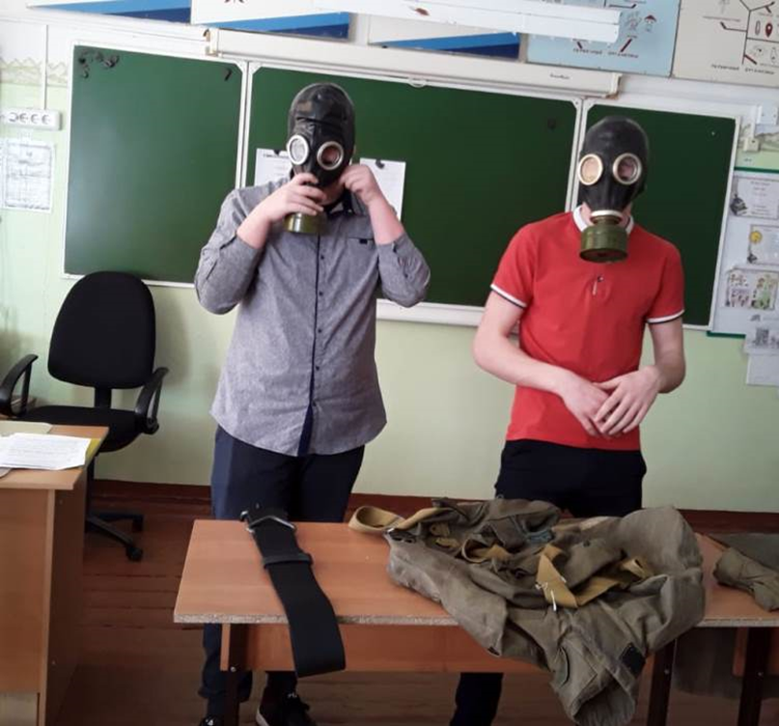
Участие в конкурсах профессионального мастерства Worldskills Russia Компетенция: спасательные работы

Slide 12
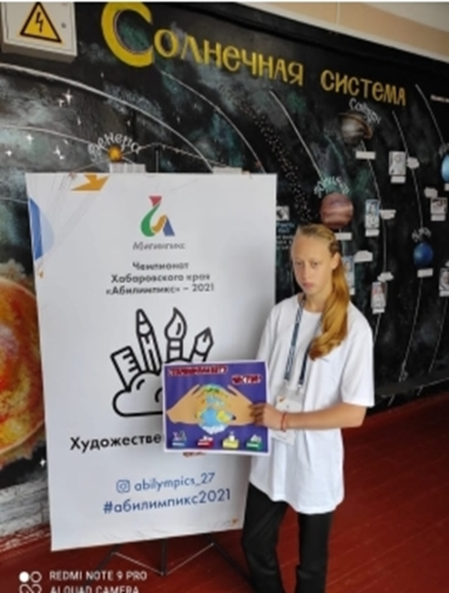
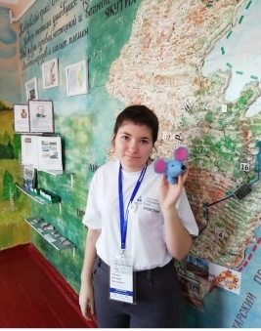
Участие в конкурсах профессионального мастерства Абилимпикс

